Slide 1
Geschiedenis
Klas 1
Hoofdstuk 3

Slide 2
Paragraaf 3.4
Het ontstaan van een nieuwe godsdienst: het christendom
Het verschil tussen een feit of een mening

Slide 3
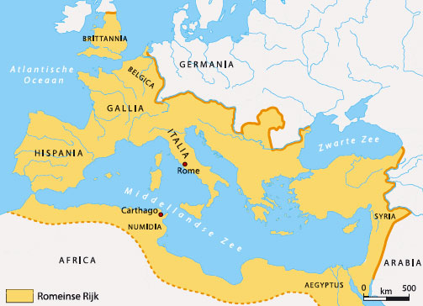

Slide 4
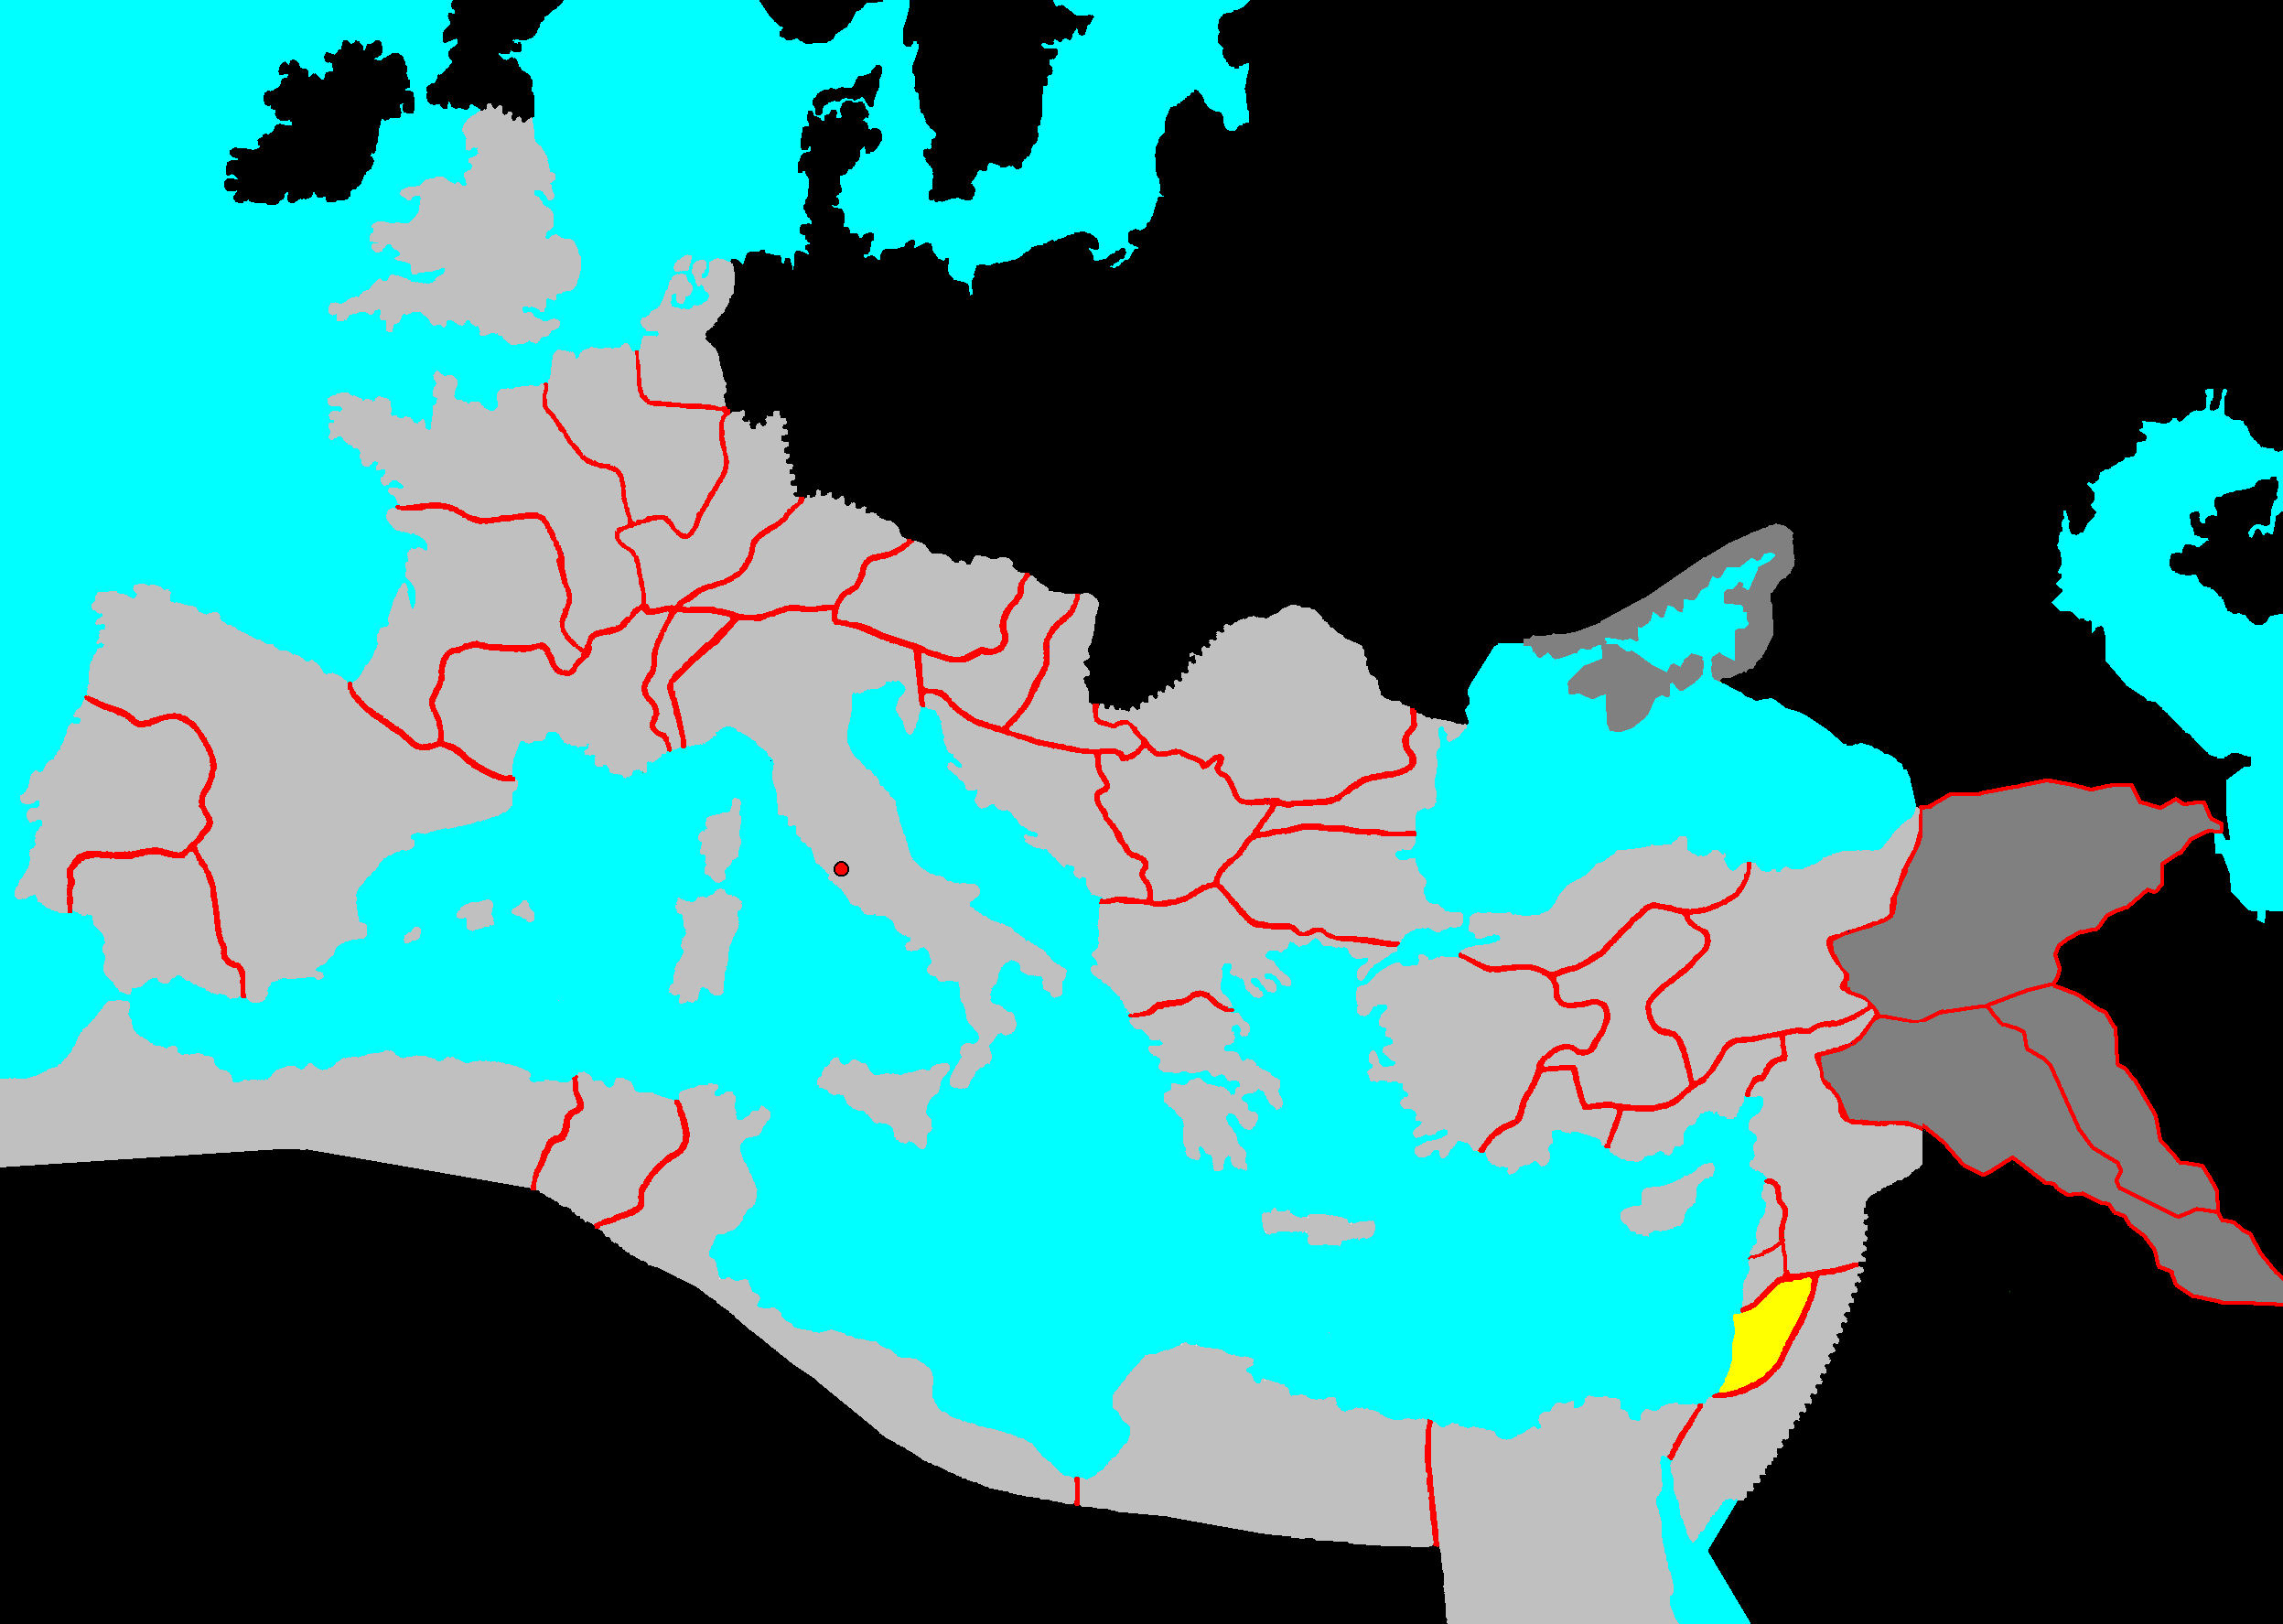
Nederland

Slide 5
In 63 v. Chr. veroveren de Romeinen Palestina
Hier leefden de joden

Slide 6
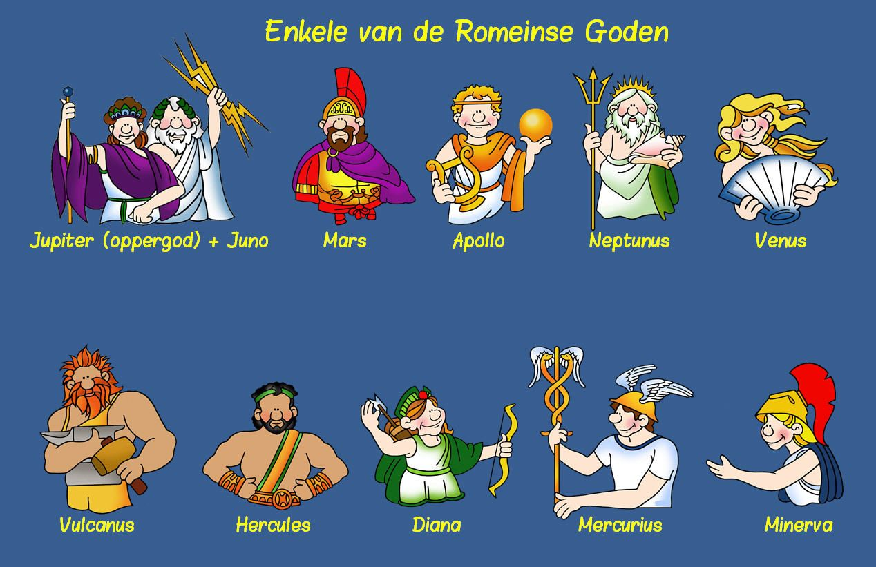
De Romeinen geloofden in meerdere goden
De Joden geloofden maar in 1 god!

Slide 7
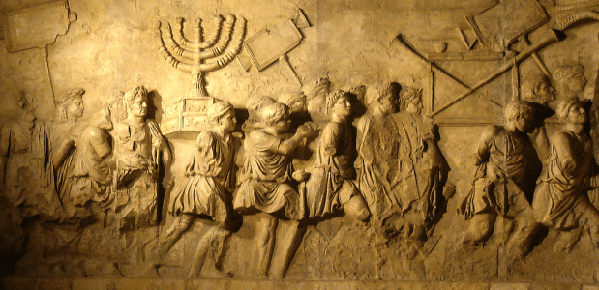
De Joden geloofden dat:
- Een verlosser hen zou bevrijden van het kwaad (bijv. van de Romeinen!)
Joodse opstand tegen de Romeinen

Slide 8
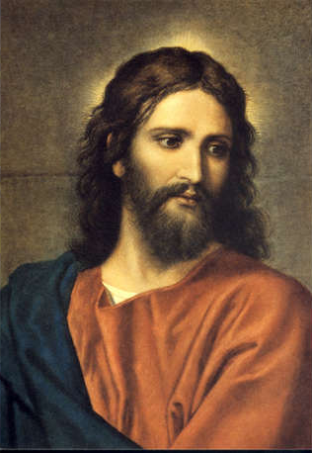
Jezus
Reisde door Palestina
Vertelde dat God goede mensen beloont en slechte mensen straft

Slide 9
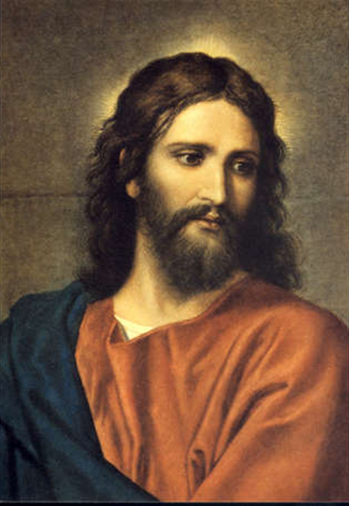
Jezus kreeg veel aanhangers
→ De Romeinen vonden dit gevaarlijk:
Ze waren bang dat Jezus te veel macht zou krijgen

Slide 10
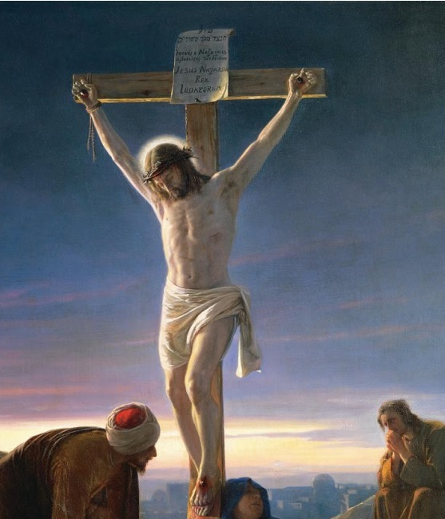
De Romeinen namen Jezus gevangen in Jeruzalem
Hij werd gekruisigd

Slide 11
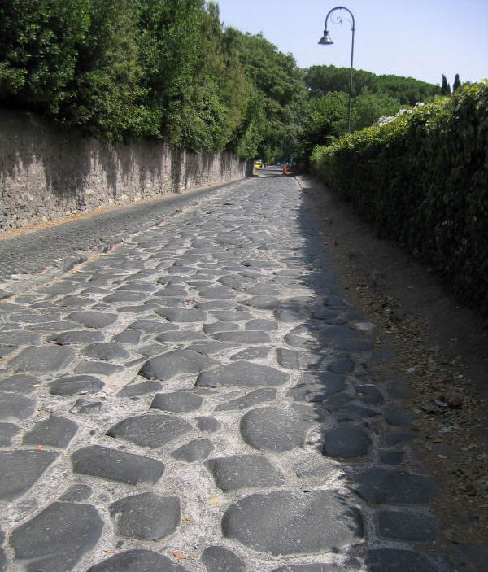
Christenen konden gemakkelijk reizen door de aanleg van wegen
Het geloof werd steeds verder verspreidt

Slide 12
Wat maakte het christendom zo populair?
De Romeinen | Christelijk geloof
Alleen burgers hebben rechten: Alles wat je mag Slaven, vrouwen, kinderen Je bent niet gelijk | Voor God is iedereen gelijk Arm of rijk, geschoold of niet geschoold, enz.

Slide 13
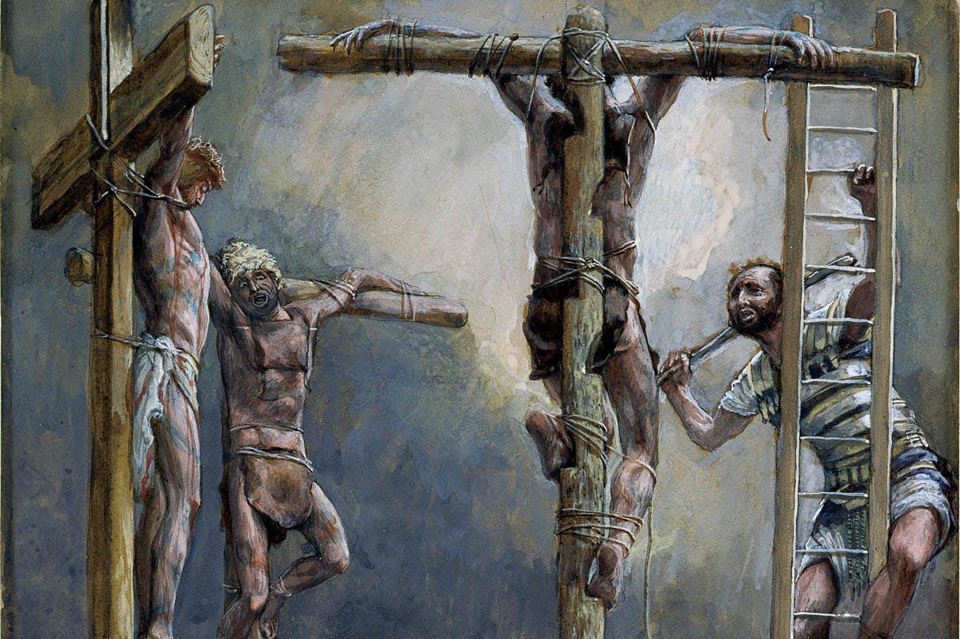
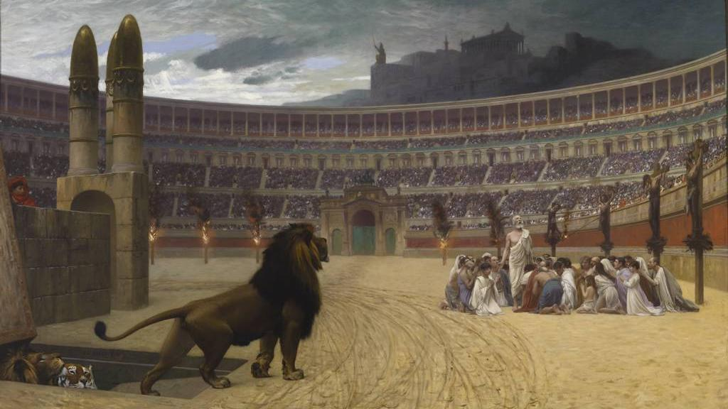
Steeds meer mensen werden christen. Maar…
Christen zijn in de Romeinse tijd was gevaarlijk!

Slide 14
De Romeinen waren erg verdraagzaam als het om andere geloven ging
Je moest de goden van de Romeinen wel vereren

Slide 15
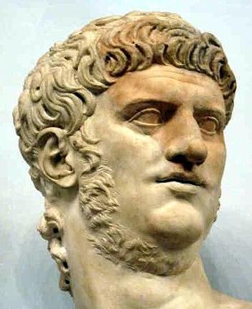
Romeinse keizers werden ook als God vereerd
Christenen deden dit niet. Zij werden vervolgd
Keizer Nero vervolgde veel christenen

Slide 16
In het kort:
Het christendom is ontstaan in Palestina
Jezus was een belangrijke jood die het land doortrok om te vertellen over God
Hij wordt uiteindelijk vermoord door de Romeinen, het christendom verspreidt zich toch verder
Romeinse keizers gaan de christenen vervolgen

Slide 17
Feit of mening?
Feit: iets dat echt waar is, of echt gebeurd is
Feiten kun je controleren!
Mening: iets wat iemand ergens van vindt

Slide 18
Keizer Nero heeft veel joden vervolgd
Een feit: het is echt waar / echt gebeurd
Iemand zegt:
Keizer Nero was een goede keizer
Een mening: diegene vertelt wat hij/zij er van vindt

Slide 19
Als het goed is het je geleerd:
Hoe het christendom is ontstaan
Wat een feit en een mening is, en wat het verschil is

Slide 20
Huiswerk
Maken van paragraaf 3.4:
- Opdracht 1 t/m 8
Bij vragen: stuur een mail (jpotter@aletta.nl)

